Slide 1
Café vert
19/02/2025

Slide 2
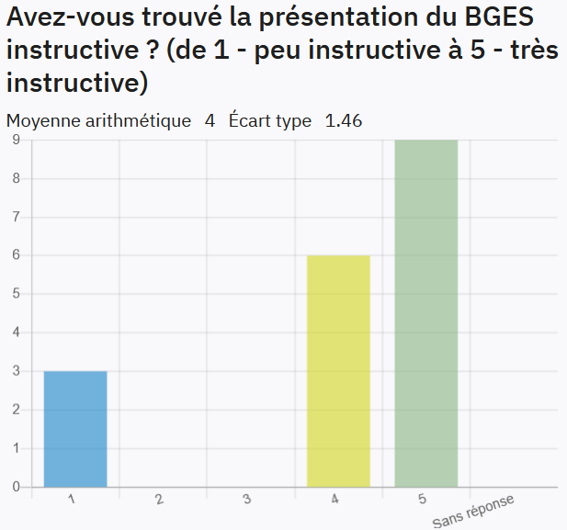
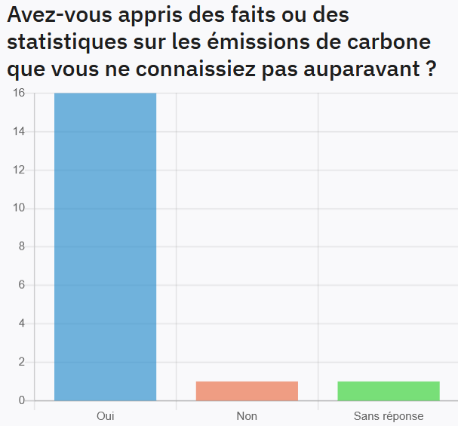
Retour sur la journée verte !
23 réponses au sondage !
dont 18 personnes qui ont assistées à la présentation BGES

Slide 3
Retour sur la journée verte !
23 réponses au sondage !
dont 18 personnes qui ont assistées à la présentation BGES
Avez-vous des suggestions d’amélioration à proposer ?
Achats
Traduire les chiffres en choses concrètes. Quel pourcentage des achats est réellement dédié aux instruments développés, pas de possibilité de réparer ou réutiliser, ou réduire.
Afin de pouvoir évaluer l'impacts de nos actions, le BGES risque de ne pas être suffisant en particulier pour les achats. Il faudrait dissocier les achats d'équipement de test, des achats d'éléments d'instrument pour lesquels on aura du mal à baisser le prix.
On pourrait réfléchir à un calcul plus précis de l'empreinte carbone des achats, si j'ai bien compris ce n'est qu'un facteur multiplicatif * les dépenses en euros, je ne sais pas si c'est facile de faire mieux mais on pourrait essayer.
Se renseigner auprès des services techniques concernés, afin de savoir s'ils ne font pas déjà réparé leurs matériels plutôt qu'en acheter du neuf depuis déjà 10 ans? Demander le pourquoi d'utilisation de MAC par les chercheurs alors que l'on sait que ce n'est quasi pas réparable.
Missions
Comme discuté lors des questions, je suis vraiment curieuse de voir ce que ça donne quand on inclut les employés ne partant pas en mission.
Autre
On pourrait également identifier des indicateurs de nombre plutôt que de couts.

Slide 4
Retour sur la journée verte !
23 réponses au sondage !
dont 18 personnes qui ont assistées à la présentation BGES
Y a-t-il des aspects spécifiques du BGES que vous aimeriez voir abordés plus en détail ?
La partie Achat a été un peu rapide pour moi, j'aurai bien aimé voir le type d'achat qui sont pris en compte.
Peut-être détailler un peu les dépenses en gaz/chauffage/fluides pour la station pour réfléchir à comment réduire les émissions associées.
Méthode de calcul
Plus au niveau labos1.5 que IAS : raffiner les estimations d'émissions GES par € d'achat par code NACRES : un € d'achat pour un instrument spatial émet-il autant qu'un € d'achat pour un instrument sol? => voir comment récupérer les datas de calcul (slurm ok) virtual data ça doit pouvoir se faire – discriminer les données – consommation electrique => taskforce à créer
Avez-vous des idées de sources d’émissions spécifiques au labo qu’il faudrait prendre en compte dans le BGES ?
Impact de la partie informatique (e.g. stockage à long terme de nos données, utilisation de l'IA, utilisation des zoom...).
On pourrait aussi s'intéresser à notre consommation d'eau (notamment la station) et pas seulement le BGES.

Slide 5
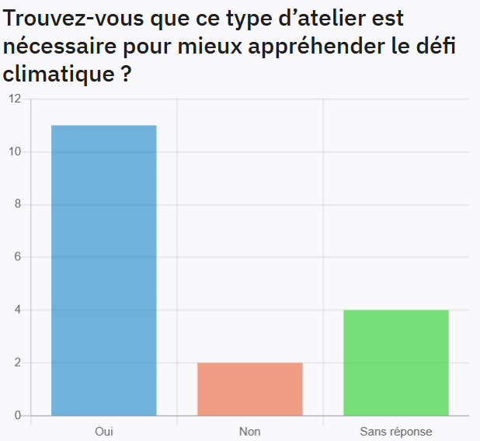
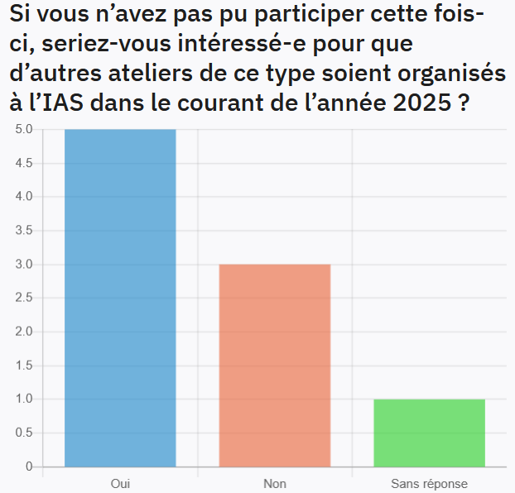
Retour sur la journée verte !
23 réponses au sondage !
dont 4 ont participé à MT180 et 4 à la Fresque du Climat
Tous-tes déclarent avoir acquis de nouvelles compétences lors de ces ateliers !
Avez-vous des suggestions d’amélioration à proposer ?
(MT180) Actions à reproposer
(MT180) Tout le monde devrait faire cet atelier, en particulier les permanents "séniors" (40 ans et plus)
(MT180) Il faudrait que ce soit "fortement recommandé" pour tous les membres du labo. :)

Slide 6
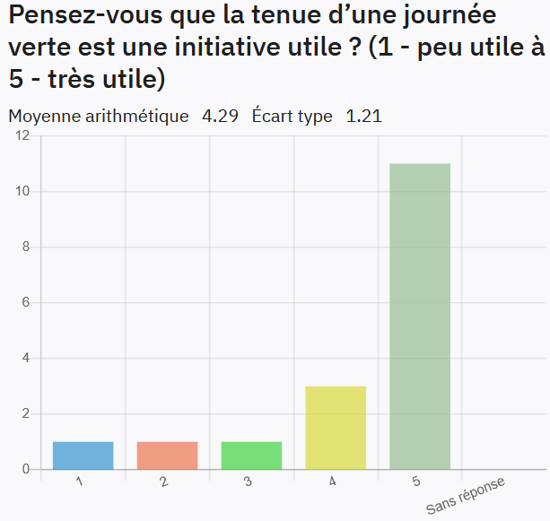
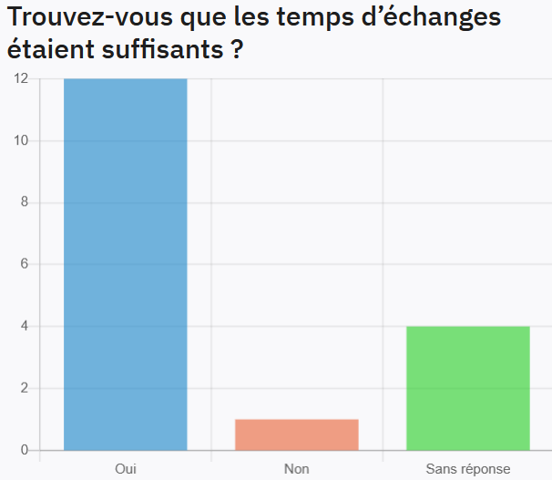
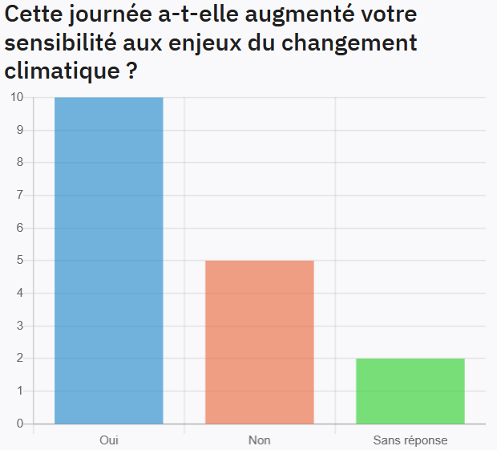
Retour sur la journée verte !
23 réponses au sondage !
Jeu woodclap très sympa !
Autres activités, thèmes à inclure à la prochaine Journée Verte ?
Présentation de l'arbre de décision des missions.
Présentation du guide l'organisation des conférences/workshops.

Slide 7
Retour sur la journée verte !
23 réponses au sondage !
Quelles suggestions avez-vous pour améliorer les futures journées vertes ?
Comment parler à celles et ceux que ça n’intéresse pas?
Difficile à dire, c'était intéressant, le constat est là, et était partagé parmi les participants, mais on prêche des convaincus qui pèsent peu par rapport au nombre de personnes à convaincre (dans le monde) et aux contraintes de nos pratiques.
Je ne pense pas que ça soit vraiment possible mais une discussion avec la direction pour rendre la journée obligatoire si possible (au moins la matinée) pour toucher les personnes les moins sensibilisées à la problématique …
Rendre la chose obligatoire, même si ça ne sera pas facile, et lancer de vraies réflexions au labo, de toute façon on va être obligés de réduire nos émissions donc autant être proactifs sur la question plutôt que de le subir.
Il faut trouver le moyen d'encourager plus de monde à participer, notamment les agents qui ont le plus de pouvoir/responsabilité dans les décisions du labo.
Sentiment de culpabilisation ?
Arrêter de culpabiliser les gens qui font simplement leur travail. Les plannings de développement d'instrument sont de plus en plus contraints, le personnel moins nombreux, et vous conseillez de perdre 2 jours dans les transports. Tout simplement pas possible.

Slide 8
NOTES du café vert
Séminaire anniversaire transition 1.5
Achats : identifier les produits que le labo consomme beaucoup => recyclage
Mise en place d’une recyclerie
Mutualisation des ressources
Affiches « comment recycler » les choses qu’on utilise beaucoup à l’endroit où on l’utilise
Embauche autoentrepreneur réparation materiel info
Interdiction de renouveler le matériel
Extention de garantie automatique à 7 ans
Tout le materiel confié au service info
Justifier le remplacement de materiel
Justification écrite pour toute mission éloignée
Rendre le train obligatoire pour des durée + longue ; écart train/avion -20%
Permettre la 1ere classe de manière systématique
Quota carbones de divers formes
Carte interrail où chcun met une epingle sur son + long voyage en train
Covoiturage appli interne au labo => ouvert à la discussion pour passer le code du site
Référent mobilité durable
Bus de ramassage
Remboursement des frais de transports à 100%
Seuil d’adhésion des mesures (80% par exemple)
Comment présenter les mesures ? Impact, temps d’échanges
Discussions
Prochaine version matinfo – garantie étendue à 7 ans (inclus les Mac)
Taux de renouvellement des PC ?
Récupérer les PCs qd les gens partent
Recenser les usages de l’IA au sein du labo
Politique PC à l’échelle du labo ?
PC qui peut pas tourner sur W11, nouvel usage Linux ?
Arbre de décision de missions à présenter en CL
Sondage générale pour soutient populaire
Ecoles enviro qui cherche des stagiaires à placer !!
Valentin représentera la com verte au prochain conseil de labo
Présenter les contraintes de l’INSU
12 Mars prochain café vert
Nos grands buts
Taskforce numérique (évaluation de la conso + propositions) – Théo, Loïc, Adélie, Marc (support)
Taskforce achats – identifier des indicateurs – Manale, Sandrine
Taskforce missions – Manale, Anaïs, Clémence, Steeve, Zélia (support)
Taskforce ressourcerie - Adélie
Taskforce communication – Manale, Clémence

